Slide 1
QUẢN LÝ CSDL TÀI KHOẢN, TIN NHẮN
GVHD: PGS. TS Phạm Văn Dũng

Slide 2

Tính năng hệ thống
Lưu trữ thông tin tài khoản và các tin nhắn
Cho phép người dung quản lý tài khoản , giao tiếp với các user khác
Truy cập và hiển thị danh sách tin nhắn đã gửi, nhận
Gắn sao, tìm kiếm các tin nhắn

Slide 3
Báo cáo kết quả
01
02
03
CSDL
Mô hình quan hệ
Thuật toán
Các cấu trúc dữ liệu
được sử dụng
Liên kết các cơ sở dữ liệu và thuật toán
Hiển thị và quản lý các tin nhắn của tài khoản

Slide 4
CƠ SỞ DỮ LIỆU
SLL
DLL

Slide 5
CƠ SỞ DỮ LIỆU
msg *headS;
SLL
msg
msg
msg
msg
NULL
msg *headR;
msg
msg
msg
msg
NULL

Slide 6
CƠ SỞ DỮ LIỆU
DLL
user *next;
NULL
User1
User2
User3
User4
NULL
user *prev;

Slide 7
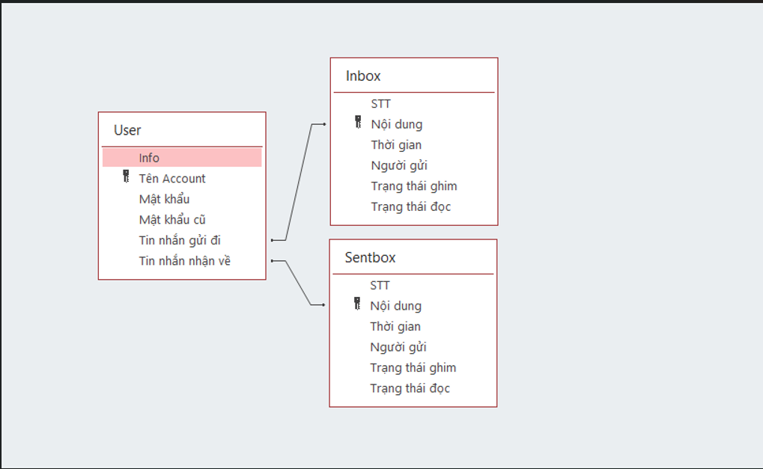
MÔ HÌNH QUAN HỆ CSDL

Slide 8
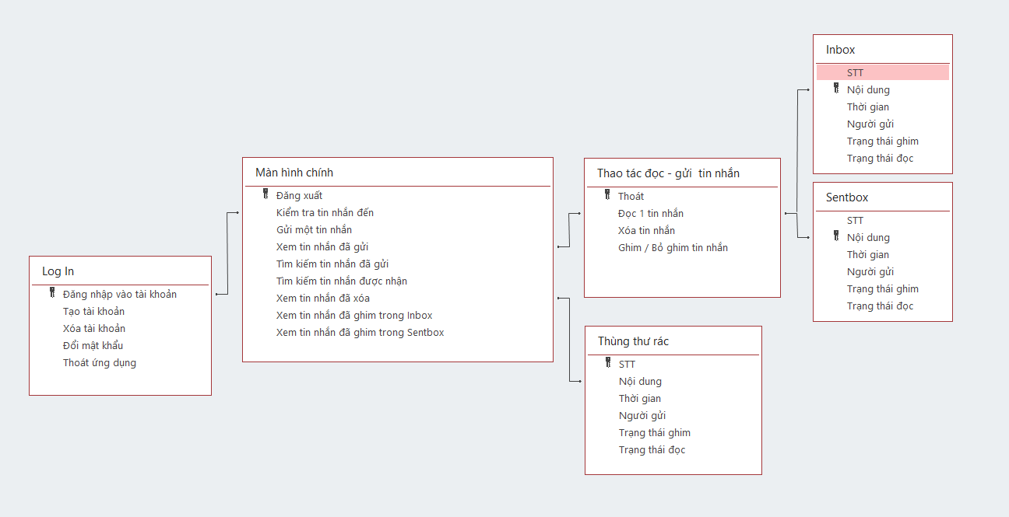
MÔ HÌNH QUAN HỆ CÁC MENU

Slide 9
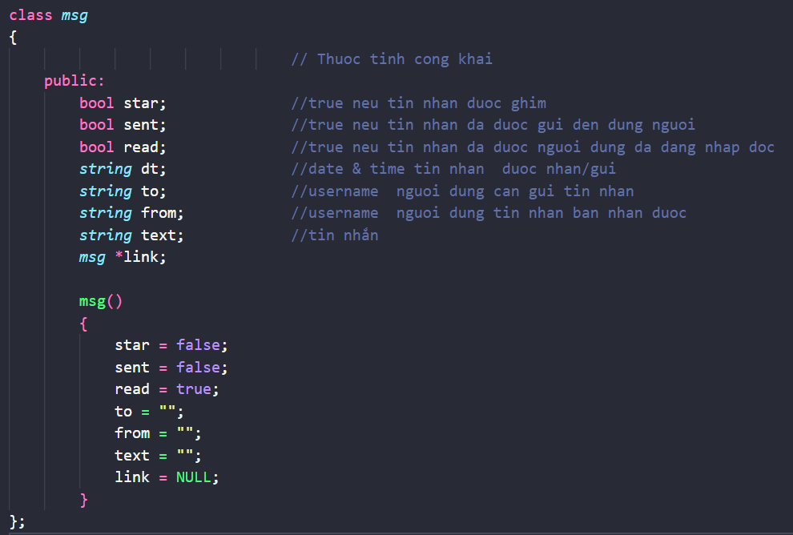

THUẬT TOÁN
Class msg
Sử dụng SLL

Slide 10
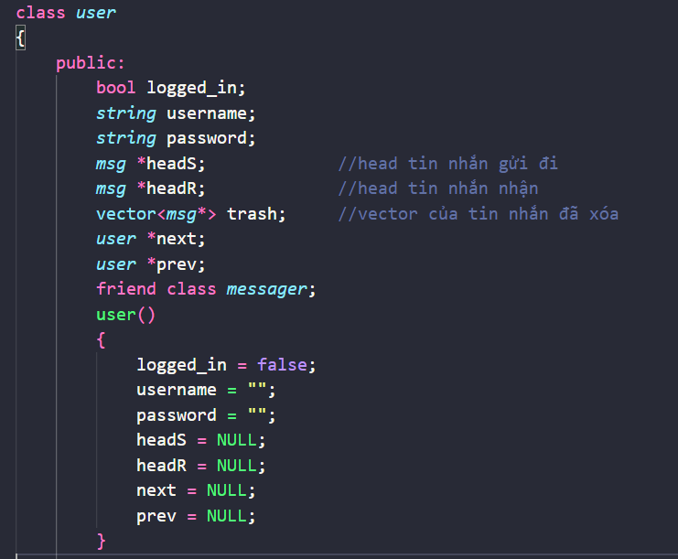
THUẬT TOÁN
Class user
Sử dụng DLL

Slide 11
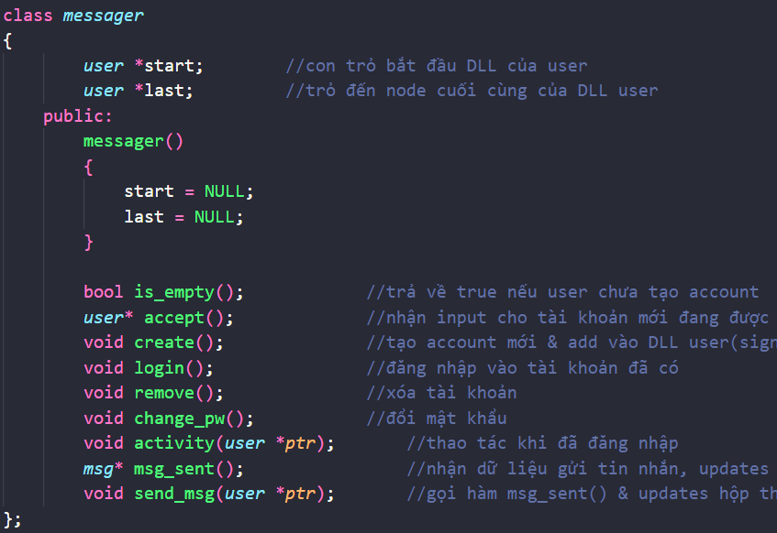
THUẬT TOÁN
Class messager
Sử dụng DLL

Slide 12



LOG IN
ACTS
MSG
Màn hình đăng nhập
Màn hình chính
Màn hình phụ
Tạo, xóa tài khoản
Đổi mật khẩu
Thao tác với tài khoản người dùng
Thao tác với tin nhắn

Slide 13
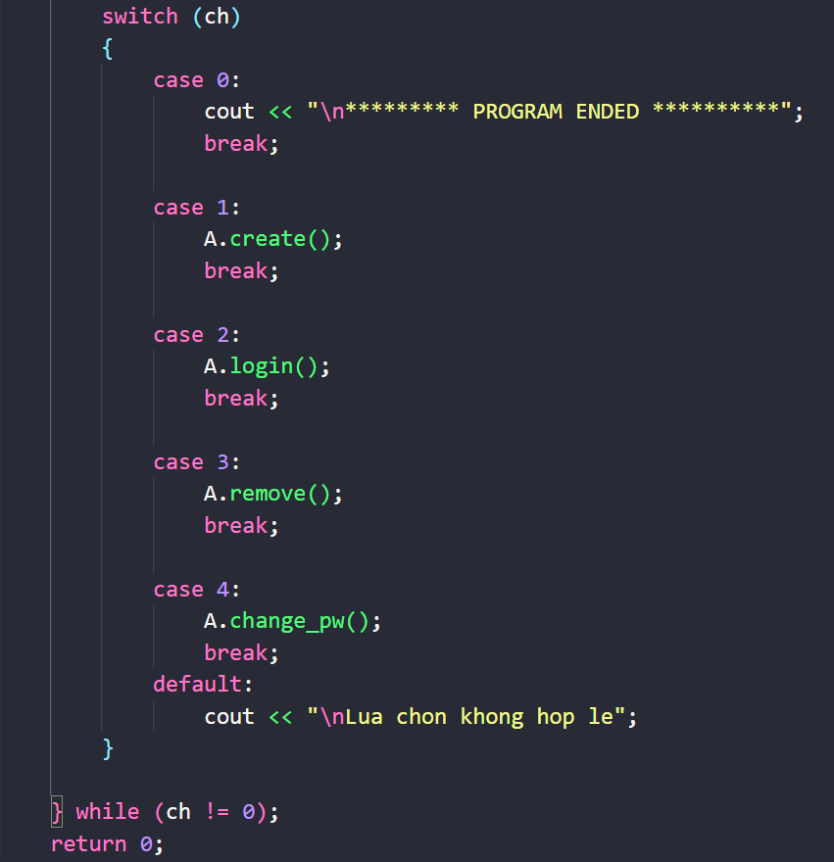
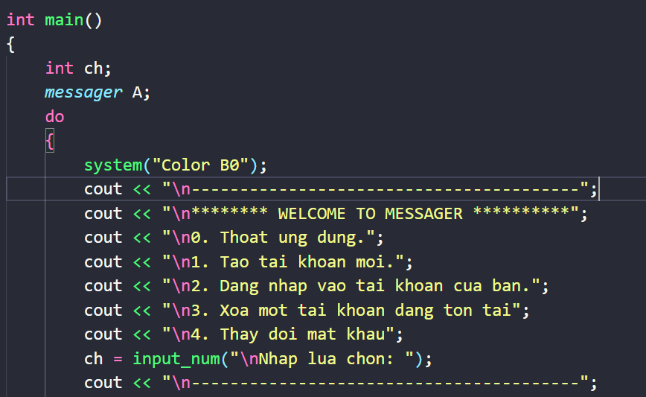
LOG IN

Slide 14
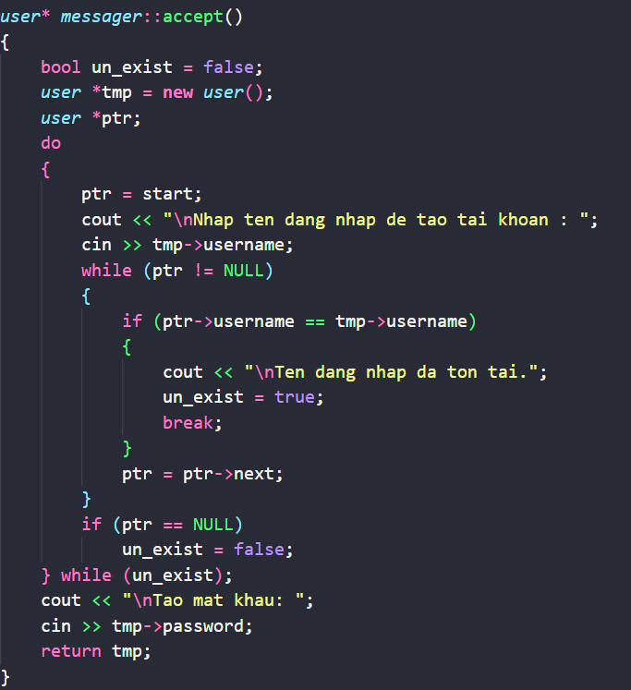
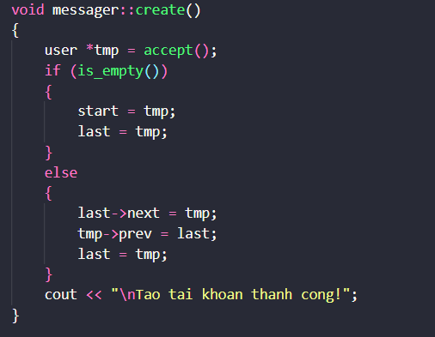
LOG IN
1. Tạo tài khoản

Slide 15
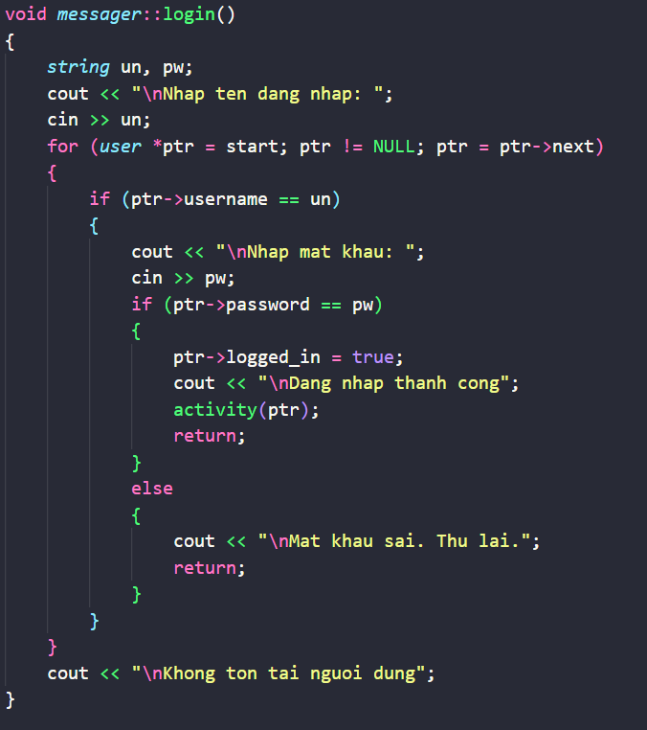
LOG IN
2. Đăng nhập

Slide 16
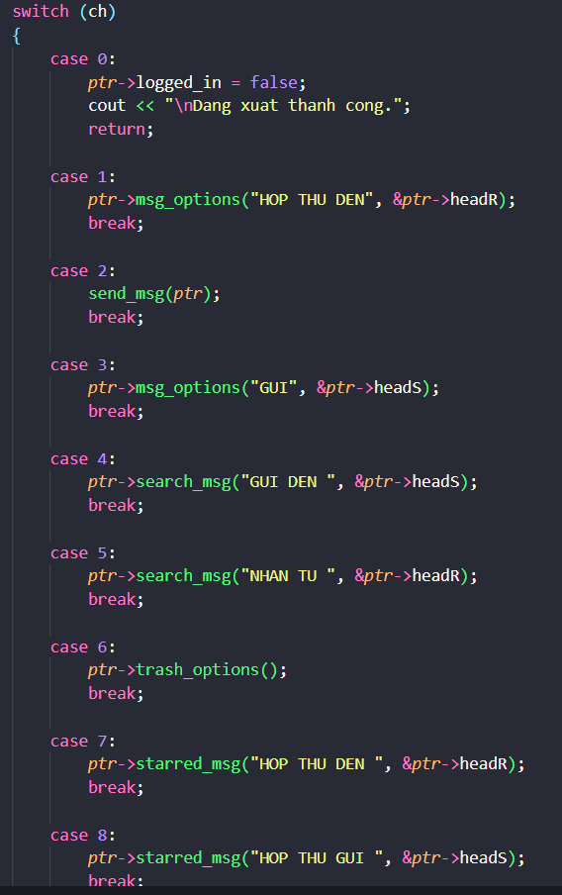
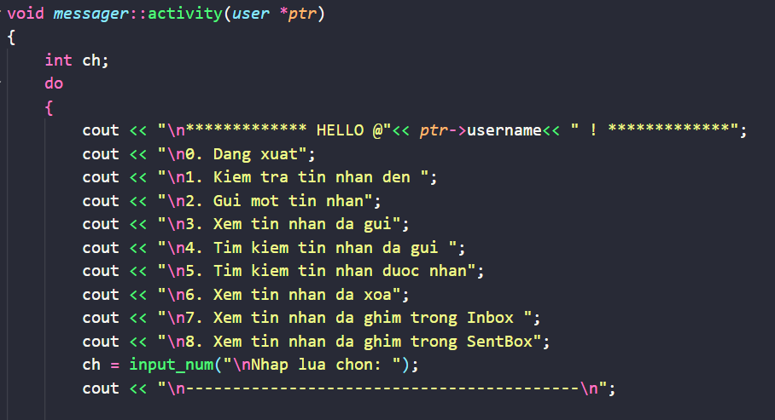
Thao tác
Menu chính

Slide 17
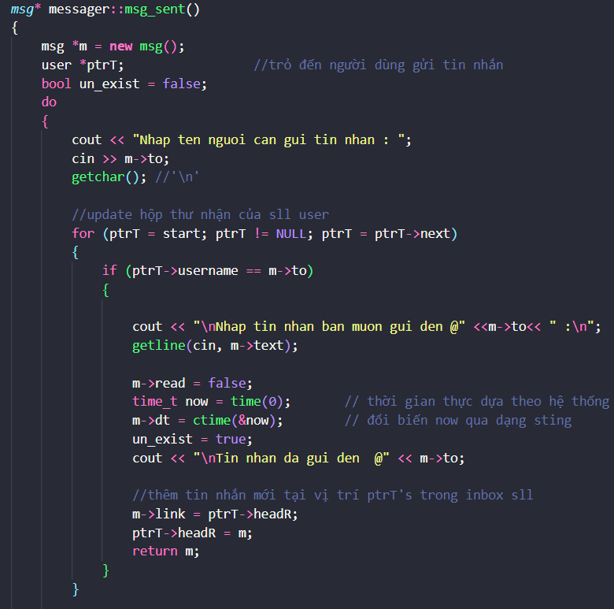
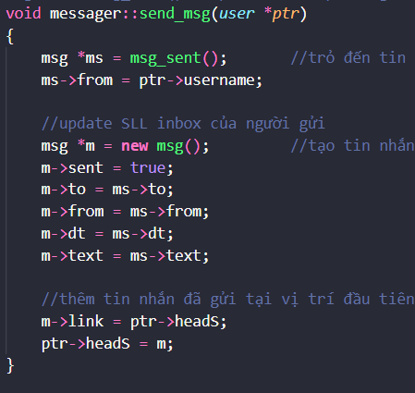
Thao tác
Gửi tin nhắn

Slide 18
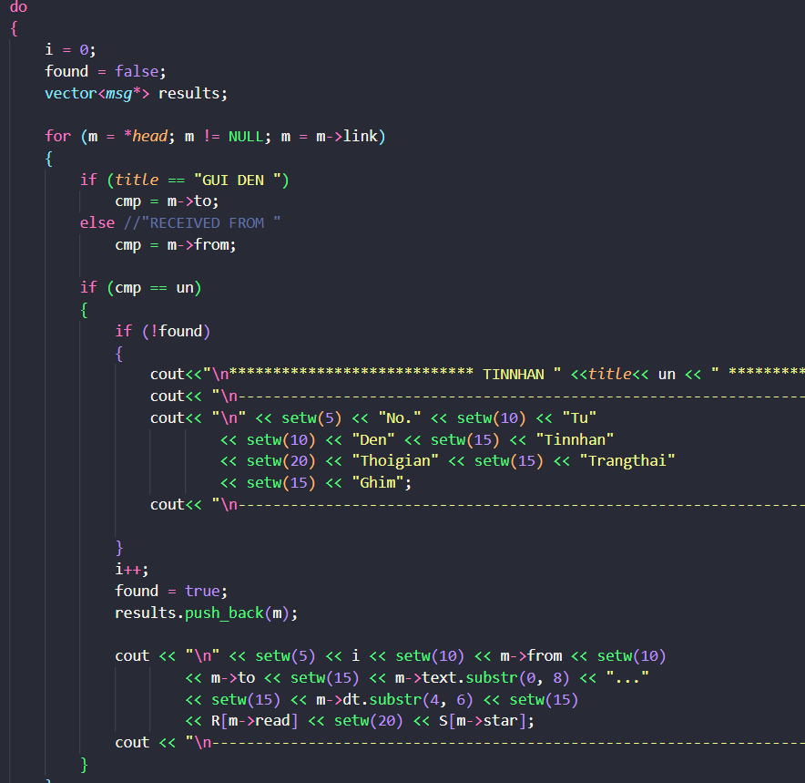
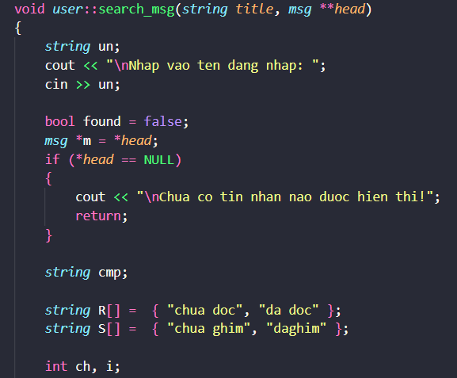
Thao tác
Tìm tin nhắn

Slide 19
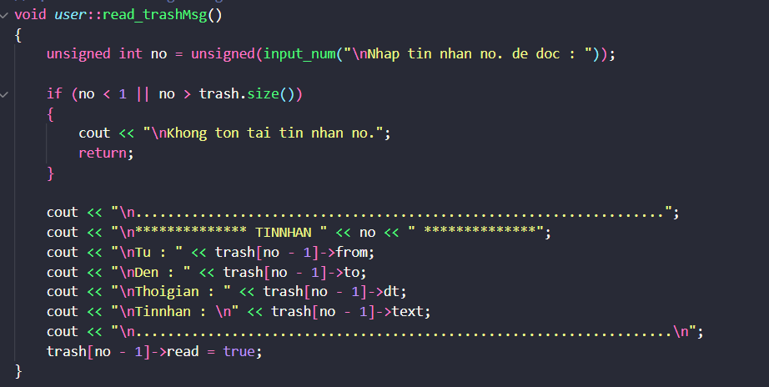
Thao tác
Đọc tin nhắn
đã xóa

Slide 20
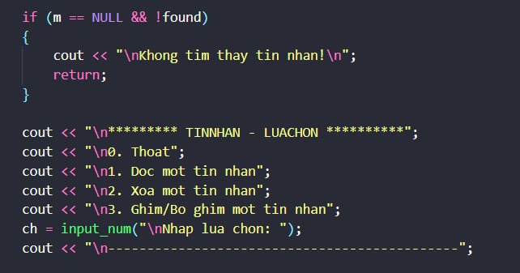
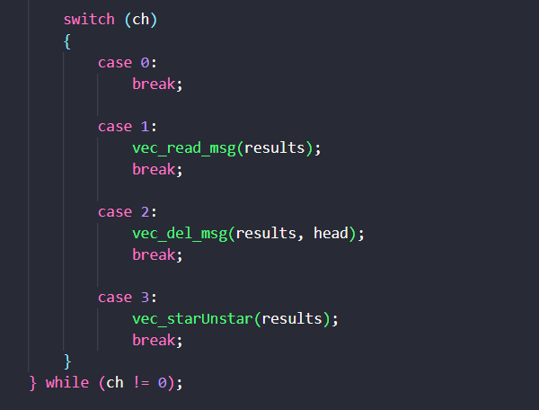
Thao tác tin nhắn
Menu chính

Slide 21
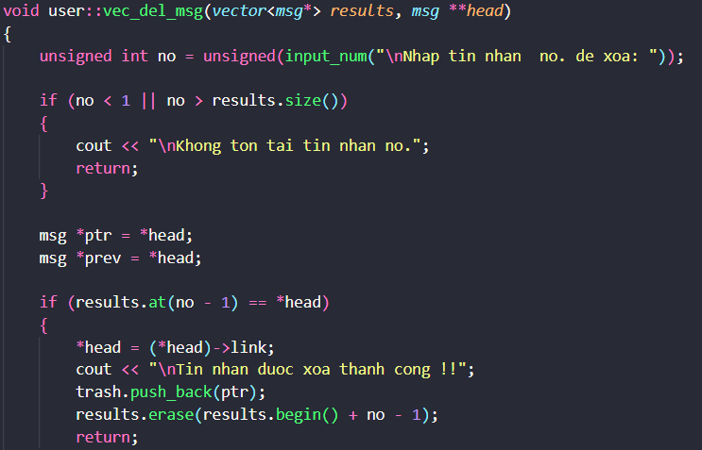
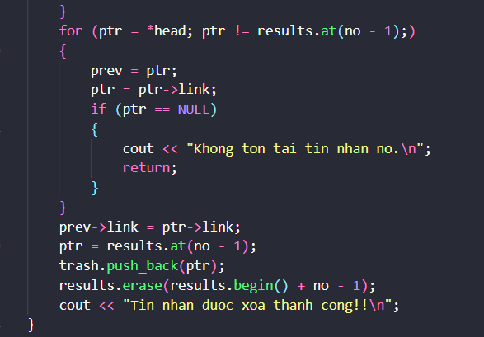
Thao tác tin nhắn
Xóa tin nhắn từ danh sách tìm kiếm

Slide 22
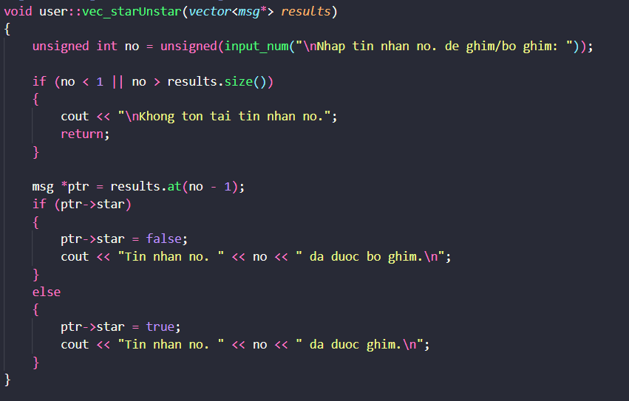
Thao tác tin nhắn
Ghim tin nhắn

Slide 23
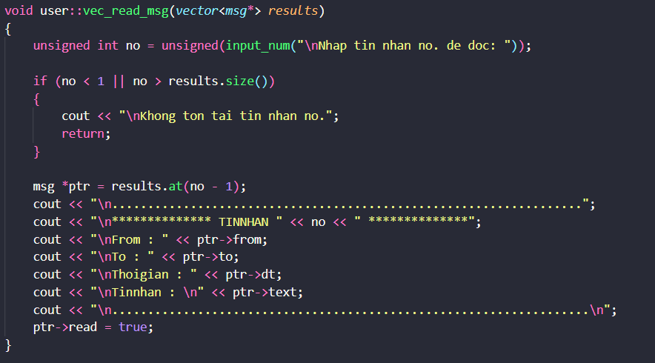
Thao tác tin nhắn
Đọc tin nhắn
Từ danh sách
Tìm kiếm

Slide 24
Phân chia công việc
Menu 1
Menu 3
Menu 2
Tổng hợp
Quản lý tài khoản
Quản lý tin nhắn
PPT + Báo cáo
Quản lý tài khoản của user

